Slide 1
Intitulé du poste
Opérateur-Trice d'exploitation de maintenance audiovisuel
> Entité/Service :
Ouvert aux : Titulaire/ Contractuel-lle
Durée du contrat : CDD 12 mois renouvelable
Catégorie : B
Lieu campus : Carlone
Adresse : 98 Bd Edouard Herriot 06200 NICE
Description de la mission :
• Vous mettrez les équipements audiovisuels et multimédias au service des enseignants, des étudiants et de l'administration en vous adaptant à leurs besoins spécifiques.
• Vous effectuerez des captations audiovisuelles et sonores pour l'enseignement, la recherche et la communication.
•Vous effectuerez les traitements de base des différents médias et préparerez leur intégration dans un support de diffusion.
•Vous installerez et exploiterez les équipements audiovisuels et multimédias (fixes et mobiles).
•Vous réaliserez des opérations de câblage (niveau basique).
•Vous diagnostiquerez les pannes des équipements audiovisuels et multimédias.
•Vous maintiendrez à jour les ordinateurs dédiés au service audiovisuel.
•Vous devrez connaître et suivre l'évolution des nouveaux équipements numériques audiovisuels.
•Vous devrez avoir des connaissances sur les consoles de lumière scéniques (ex. Amphi E311).
•Vous gérerez le parc de matériel audiovisuel du Campus en collaboration avec le Responsable audiovisuel.
•Vous veillerez au bon fonctionnement des équipements et assurerez leur maintenance.
•Vous accueillerez et prêterez du matériel aux utilisateurs.
•Vous gérerez un magasin de matériel (stocks et commandes).
•Vous initierez les commandes de consommables (lampes vidéoprojecteur, câbles HDMI et Ethernet).
•Vous numériserez des images fixes, animées ou du son.

Slide 2
Profil recherché :
Vous possédez:
•Desconnaissancesdudroitdelapropriétéintellectuelleetlalégislationsurl’écritetl’utilisationdel’image;
•Desnotionsdebasesentechnologiesdeséquipementswebetmultimédia;enélectroniqueeteninformatique;
Vous maîtrisez:
•Les règles du langage audiovisuel et multimédia;
•Les formats de fichiers photo, audio et vidéo;
•L’anglais(niveauA2àB1).
Vous êtes en capacité:
•D’appliquer la réglementation en matière d’hygiène et de sécurité;
•De faire preuve d’initiative, d’adaptabilité ,de rigueur et d’organisation
Diplôme exigé et/ou expérience(s) souhaitée(s) :
Vous êtes titulaire d’une formation en techniques de l’audiovisuel et/ou du multimédia avec une expérience sur poste similaire
Spécificités de la mission
Date de démarrage : 05/01/2026
Description de l’entité/service d’accueil
Ouverte sur l'Europe et le monde, Université Côte d'Azur coordonne les acteurs de l'enseignement supérieur et de la recherche de la Côte d'Azur, pour offrir un environnement de formation, de recherche et d'innovation de très haut niveau. Inscrite dans une trajectoire de profonde transformation de son rôle et de son organisation. C'est aussi un établissement acteur de la dynamique de son environnement territorial, connu pour la qualité de vie exceptionnelle qu'il offre à ses habitants, entre mer et montagne. Dans ce cadre, Université Côte d'Azur se présente comme une université d'excellence, aux valeurs humanistes, socialement engagée et éthiquement responsable.
Modalités de candidatures :
Les dossiers de candidatures comprenant un CV et une lettre de motivation sont à envoyer par mail à :
Nassima.kireche@univ-cotedazur.fr;safia.ben-amezian@univ-cotedazur.fr

Slide 3
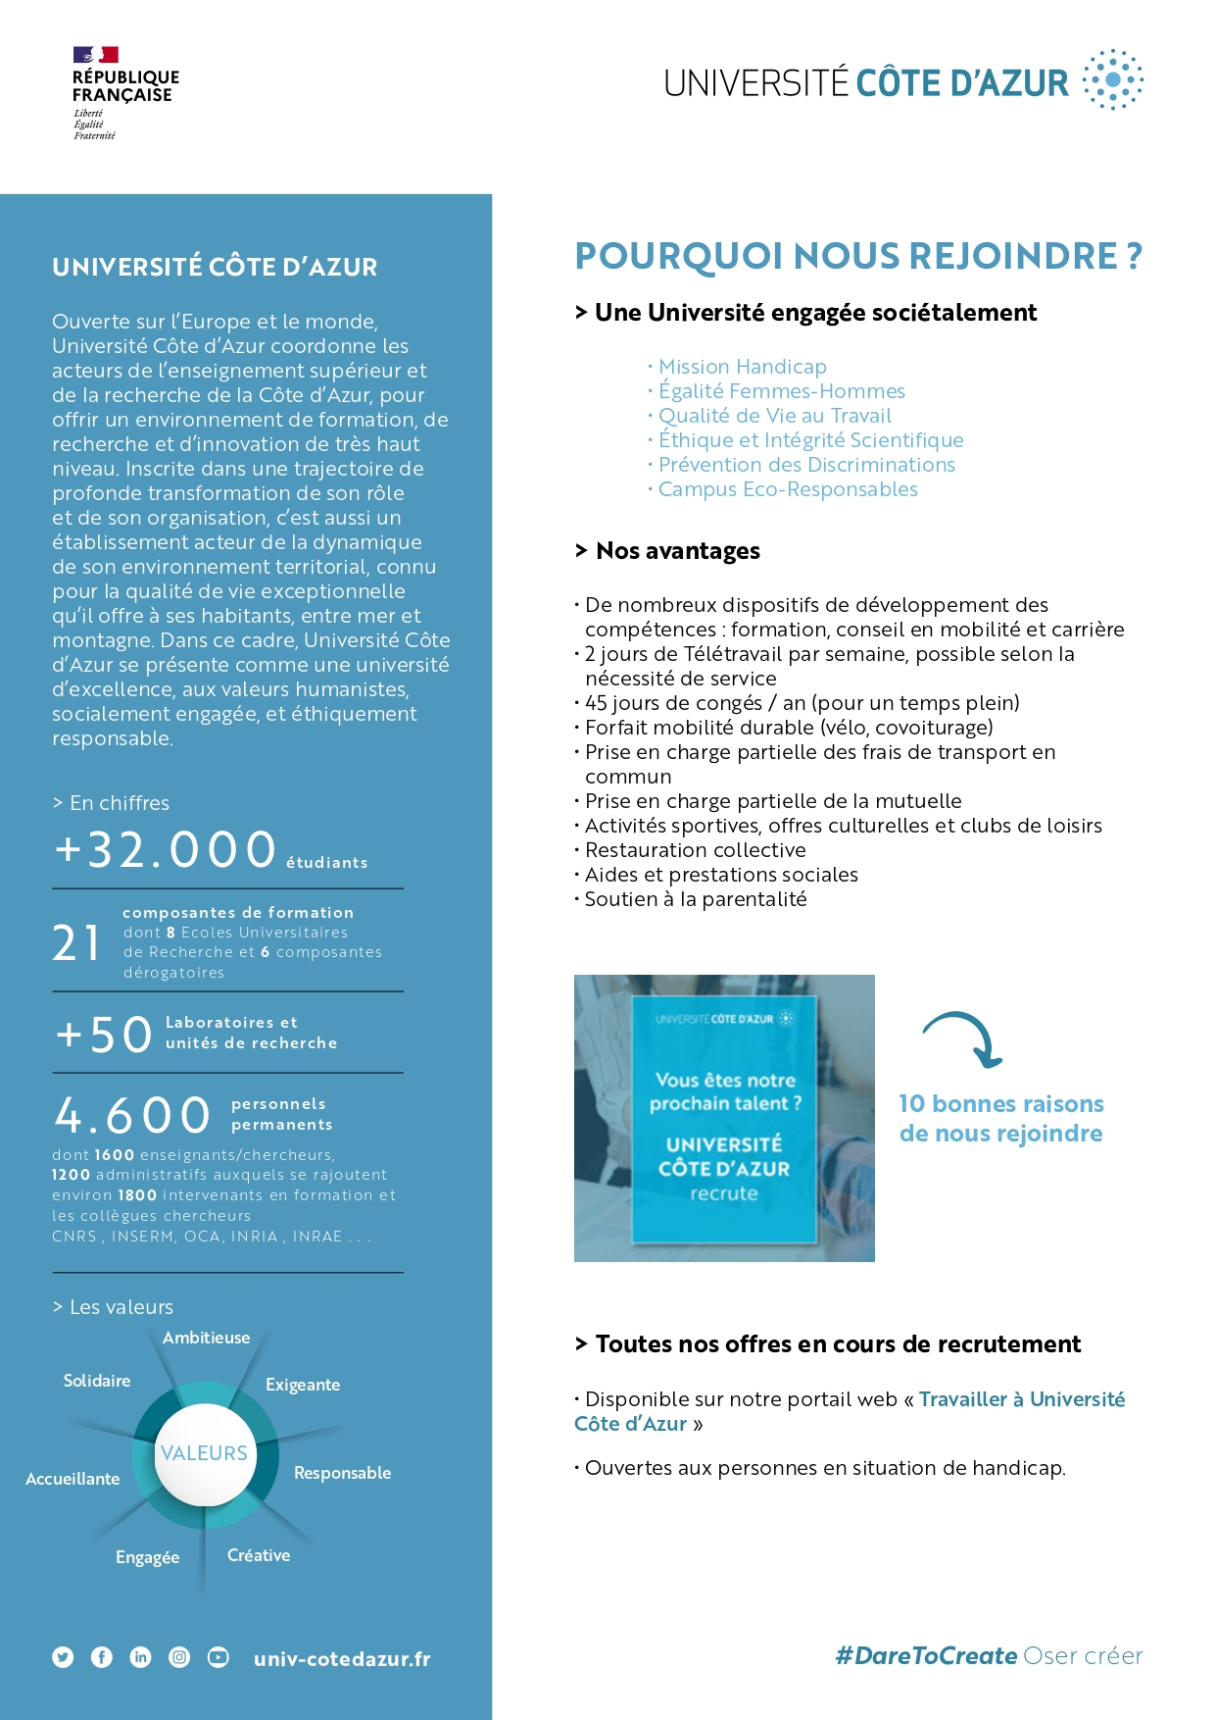
10 bonnes raisons de nous rejoindre
Disponible sur notre portail web « Travailler à l’Université Côte d’Azur »
Ouvertes aux personnes en situation de handicap

